Slide 1
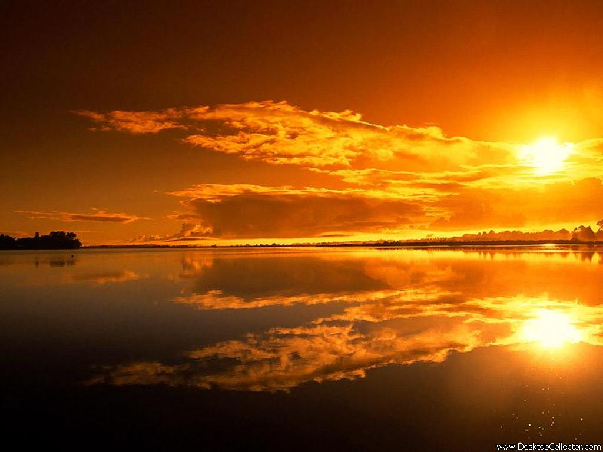
ПОСЛЕДНИЙ
ГЕРОЙ

Slide 2
Условия игры:
Участники сами выбирают темы и вопросы.
Каждая команда выбирает из команды соперников участника, который будет отвечать на задания.
Если ученик ответил неверно, он выбывает из игры, если ответ верный тогда выбывает участник из команды соперников.

Slide 3
Положительные и отрицательные числа
Задачи на проценты
задачи
уравнения
разное
10
20
30
40
50
20
30
40
50
10
10
20
30
40
50
10
20
30
40
50
10
20
30
40
50

Slide 4
-322+210-56+45=
2354-5485+214=

Slide 5
623*(-2)+235/5=

Slide 6
-6956+2543+125-856=

Slide 7
-200*3+600*(-5)=

Slide 8
-950+6548-5689+45=

Slide 9
Холодильник стоит 25670, скидка 15%, сколько теперь стоит холодильник

Slide 10
Мультиварка стоила 8450р, в магазине акция 12% скидка, сколько сегодня стоит мультиварка.

Slide 11
Микроволновая печь стоит 6580р, в магазине проходит акция 12% скидка, сколько рублей сдачи получит покупатель если у него 6600р?

Slide 12
Электропечь стоит 12300р, в магазине скидка 14%, сколько сдачи получит покупатель если у него 12500р ?

Slide 13
Чайник стоит 1230р, а кофеварка 2350р, сколько заплатит за покупку покупатель, если сегодня в магазине акция, на все скида 11%?

Slide 14
В лагере 346 учеников и 12 воспитателей, сколько понадобится автобусов для того чтобы всех отвезти в другой город, если в 1 автобус можно посадить 23 человека?

Slide 15
Сырок стоит 11 р 50 к, сколько таких сырков можно купить на 132 рубля?

Slide 16
Петя живет в квартире №67, в доме 5 этажей, на лестничной клетке 4 квартиры, в каком подъезде и на каком этаже живет Петя?

Slide 17
На теплоходе 567 пассажиров и 13 членов команды, сколько нужно спасательных шлюпок, если в 1 , 31 место?

Slide 18
Тетрадь стоит 13,5 р, сколько таких тетрадей можно купить на 145р?

Slide 19
Х-23,15=65.456

Slide 20
Х+65,36=25,86*4

Slide 21
У-568,24=638,23*4

Slide 22
Х+858,2=6963,2*2

Slide 23
У-475,5=6589,5

Slide 24
Начерти цилиндр и конус и расскажи , что тебе известно про эти фигуры?

Slide 25
Найди площадь и периметр прямоугольника если его ширина 56.8 см, а длина 34.3 см?

Slide 26
Вычисли:
253,5*5=
58,3*4=

Slide 27
Найти смежный угол, если 1 угол равен 78

Slide 28
Какие виды треугольников вы знаете постройте их и дайте им названия?

Slide 29
Спасибо за игру!!!

